Slide 1
Par aktuālo situāciju atbalsta sniegšanā Ukrainas civiliedzīvotājiem
2026. gada jūnijs

Slide 2
Ukrainas pilsoņu ieceļošana Latvijas Republikā pār ārējo robežu
(dati uz 01.06.2026.)
No 2025. gada 1.decembra līdz 2026.gada 31.maijam Latvijā pār ārējo robežu kopā ir ieceļojuši 7781 Ukrainas pilsonis; plūsma saglabājas mērena un stabila. Lielākā daļa, kas ieceļojusi caur ārējo robežu, ieceļo caur lidostu «Rīga» – 95%. Lielāka plūsma bija vērojama 2025. gada decembrī, kas saistīts ar tradicionāli biežāku ceļošanu svētku periodā.

Slide 3
Ukrainas civiliedzīvotāji Fizisko personu reģistrā (1)
(dati uz 01.06.2026.)
2026. gada 1. jūnijā Fizisko personu reģistrā bija iekļauti 31 622 Ukrainas civiliedzīvotāji ar derīgu pagaidu aizsardzības statusu.
Laika periodā no 2025. gada decembra līdz 2026. gada maijam no jauna reģistrēto pagaidu aizsardzības statusa saņēmēju skaits saglabājās mērens un stabils, ar nedaudz lejupejošu tendenci. Fizisko personu reģistrā no jauna katru mēnesi ar pagaidu aizsardzības statusu tika iekļauti vidēji 418 Ukrainas civiliedzīvotāji; kopā šajā laika periodā pagaidu aizsardzības statuss tika piešķirts 2507 Ukrainas civiliedzīvotājiem. Savukārt anulēts pagaidu aizsardzības statuss šajā pašā laika posmā tika 2275 personām.
UC – Ukrainas civiliedzīvotājs
PA – Pagaidu aizsardzības statuss

Slide 4
Ukrainas civiliedzīvotāji Fizisko personu reģistrā (2)
(dati uz 01.06.2026.)
No Fizisko personu reģistrā iekļautajiem Ukrainas civiliedzīvotājiem pēc vecuma lielāko grupu veido personas darbspējas vecumā (18-64 gadi)- 22 743 jeb 72%; nepilngadīgie – 21% un personas virs 65 gadu vecuma – 7%. Sieviešu īpatsvars starp Ukrainas civiliedzīvotājiem ir 53%, vīriešu attiecīgi – 47%. Vislielāko grupu veido sievietes darbspējas vecumā.

Slide 5
Ukrainas civiliedzīvotāji pašvaldībās
(UCASNIR* dati uz 01.06.2026.)
Ar pašvaldību atbalstu šobrīd izmitināti 2370 Ukrainas civiliedzīvotāji; no tām personas ar pagarinātu izmitināšanas termiņu (UCAL 12.panta (1²) daļa) – 1105.
Salīdzinot ar 2025. gadu, kad par valsts līdzekļiem izmitināto personu skaits visu gadu bija nedaudz virs trīs tūkstošiem, 2026.gadā vērojama izmitināto skaita samazināšanās, šā gada februārī tam samazinoties zem trīs tūkstošu atzīmes.
Brīvo izmitināšanas gultas vietu skaits – 226.
*UCASNIR- Ukrainas civiliedzīvotāju atbalsta sniegšanai nepieciešamās informācijas reģistrs.

Slide 6
Aktualitātes
Iekšlietu ministrija ir sagatavojusi grozījumus Ukrainas civiliedzīvotāju atbalsta likumā, kas paredzēs Ukrainas civiliedzīvotājam, kuram ir piešķirta vai bijusi piešķirta pagaidu aizsardzība, tiesības pieprasīt pastāvīgās uzturēšanās atļauju, ja pirms pieteikuma iesniegšanas viņš Latvijas Republikā nepārtraukti uzturējies vismaz piecus gadus. Izstrādātais likumprojekts 2026.gada 27.maijā nodots publiskajā apspriešanā (26-TA-867).
2026. gada 26.maija Ministru kabineta sēdē tika pieņemts Kultūras ministrijas sagatavotais informatīvais ziņojums «Par Ukrainas civiliedzīvotāju iekļaušanās Latvijas sabiedrībā politikas un koordinācijas pilnveidi» (26-TA-665), kurš paredz no 2026.gada 1.jūnija noteikt Kultūras ministriju par atbildīgo iestādi par Ukrainas civiliedzīvotāju iekļaušanās starpsektorālas politikas īstenošanu, tostarp sagatavojot un iesniedzot izskatīšanai Ministru kabineta sēdē pasākumu plānu atbalsta sniegšanai Ukrainas civiliedzīvotājiem Latvijas Republikā 2027. gadam un turpmākajiem gadiem; kā arī noteikt Sabiedrības integrācijas fondu par koordinējošo iestādi Ukrainas civiliedzīvotāju iekļaušanās starpsektorālas politikas īstenošanai.

Slide 7

Vidējais darba ņēmēju skaits un to sadalījums pēc darba ienākumu apmēra*
Informācija par darba ņēmēju - Ukrainas civiliedzīvotāju skaitu, to ienākumiem no 2022.gada aprīļa līdz 2026.gada janvārim
2026.gada 31.martā aktuālas darba tiesiskās attiecības ar 10 809 Ukrainas civiliedzīvotājiem
(skatītas darba tiesiskās attiecības no 2022.gada 24.februāra) 11 425 darba vietās ir deklarējuši 3 672 darba devēji
Vidējie mēneša bruto darba ienākumi un vidējais ienākumus saņēmušo skaits mēnesī*
Periods | Periods | Bruto darba ienākumu apmērs**
 |  | Vidējais darba ņēmēju skaits | 0 EUR | Zem minimālās algas | Minimālā alga | No minimālās algas līdz 1 000 EUR | No 1 000 līdz 1 400 EUR | Virs 1 400 EUR
2022.gads | 2.cet. | 4 635 | 2,2% | 32,3% | 3,5% | 40,5% | 14,8% | 6,7%
 | 3.cet. | 6 872 | 3,1% | 21,9% | 4,1% | 40,3% | 19,0% | 11,6%
 | 4.cet. | 7 703 | 2,9% | 18,0% | 3,6% | 40,0% | 20,7% | 14,8%
2023.gads | 1.cet. | 8 257 | 3,0% | 21,1% | 4,4% | 33,4% | 22,2% | 15,9%
 | 2.cet. | 8 646 | 3,1% | 18,0% | 4,2% | 30,5% | 23,5% | 20,7%
 | 3.cet. | 8 817 | 3,7% | 17,5% | 3,9% | 29,6% | 23,2% | 22,1%
 | 4.cet. | 8 798 | 4,0% | 15,7% | 3,6% | 28,6% | 24,1% | 24,0%
2024.gads | 1.cet. | 8 899 | 4,0% | 19,0% | 4,3% | 24,7% | 24,5% | 23,5%
 | 2.cet. | 9 153 | 3,9% | 16,4% | 4,4% | 23,0% | 23,7% | 28,6%
 | 3.cet. | 9 390 | 4,3% | 15,8% | 4,1% | 22,6% | 23,2% | 30,0%
 | 4.cet. | 9 599 | 4,2% | 15,4% | 4,2% | 22,6% | 23,2% | 30,4%
2025.gads | 1.cet. | 9 852 | 4,2% | 17,2% | 4,1% | 20,6% | 23,2% | 30,7%
 | 2.cet. | 10 227 | 3,8% | 15,3% | 3,9% | 19,3% | 22,9% | 34,8%
 | 3.cet. | 10 413 | 4,0% | 14,9% | 3,3% | 18,8% | 22,8% | 36,2%
 | 4.cet. | 10 703 | 3,8% | 15,5% | 3,6% | 18,9% | 22,1% | 36,1%
2026.gads | janvāris | 10 805 | 4,6% | 17,6% | 4,5% | 16,3% | 23,3% | 33,7%
Izplatītākās profesijas 2026.gada janvārī***
Profesijas nosaukums | Darba vietu skaits
Apkopējs | 849
Palīgstrādnieks | 690
Ceha strādnieks | 408
Pārdevējs**** | 339
Pavārs | 331
* Darba devēju ziņojumu dati
** Minimālā valstī noteiktā darba alga: 2022.gadā - 500 EUR; 2023.gadā - 620 EUR; 2024.gadā - 700 EUR; 2025.gadā - 740 EUR; 2026.gadā - 780 EUR
*** Darba vietas, kurām norādīti ienākumi, nostrādātās stundas un profesija
**** Mazumtirdzniecības veikala pārdevējs, pārdevējs konsultants, tirdzniecības zāles darbinieks, pārdevēja palīgs

Slide 8
Informācija par darba devējiem, kuri nodarbina Ukrainas civiliedzīvotājus (31.03.2026. Darba devēja ziņojumu dati)
Darba devēju sadalījums pēc pamatdarbības veida 2026.gada janvārī
Vidējais darba devēju skaits mēnesī no 2022.gada aprīļa līdz 2026.gada janvārim
Darba devēja pamatdarbības veids |  | Darba devēju skaits
C | Apstrādes rūpniecība | 643
I | Izmitināšana un ēdināšanas pakalpojumi | 453
G | Vairumtirdzniecība un mazumtirdzniecība | 437
F | Būvniecība | 427
H | Transports un uzglabāšana | 370
R | Veselība un sociālā aprūpe | 211
T | Citi pakalpojumi | 184
O | Administratīvo un atbalsta dienestu darbība | 179
N | Profesionālie, zinātniskie un tehniskie pakalpojumi | 118
M | Operācijas ar nekustamo īpašumu | 105
K | Telekomunikācija, datorprogrammēšana, konsultēšana, datošanas infrastruktūras nodrošināšana un citi informācijas pakalpojumi | 104
A | Lauksaimniecība, mežsaimniecība un zivsaimniecība | 87
Q | Izglītība | 83
S | Māksla, sports un atpūta | 61
P | Valsts pārvalde un aizsardzība; obligātā sociālā apdrošināšana | 47
D | Elektroenerģija, gāzes apgāde, siltumapgāde un gaisa kondicionēšana | 20
J | Izdevējdarbība, apraide un satura producēšanas un izplatīšanas darbības | 20
Cits |  | 60
KOPĀ |  | 3 609
Darba devēju sadalījums pēc darba ņēmēju – Ukrainas civiliedzīvotāju skaita 2026.gada janvārī
Darba devēju sadalījums pēc plānošanas reģiona 2026.gada janvārī
Plānošanas reģions | Darba devēju skaits
Rīga | 2 052
Rīgas plānošanas reģions | 536
Kurzemes plānošanas reģions | 273
Vidzemes plānošanas reģions | 261
Latgales plānošanas reģions | 247
Zemgales plānošanas reģions | 240
KOPĀ | 3 609

Slide 9
Ukrainas civiliedzīvotāju atbalstam piešķirtais finansējums no 2022. - 2026. gadam, euro
Līdz 2026. gada 31. martam | Pieņemts ar MK rīkojumu | Pārdalīts ar FM rīkojumu
KOPĀ, t.sk.: | 17 212 467 | 8 905 813
VARAM | 8 440 302 | 3 108 833
62. Mērķdotācijas pašvaldībām | 4 952 052 | 4 952 052
SIF | 3 268 263 | 293 078
IZM | 299 510 | 299 510
LM | 252 340 | 252 340

Slide 10
Par līdzekļu piešķiršanu pašvaldībām kopējie rādītāji par 2025. un 2026. gadu
Kompensētā summa par 2025. gadu un 2026. gada janvāri sadalījumā pa jomām:
Pasākumi atbilstoši jomām | Par 2025. gadu (janvāris - decembris), EUR | Par 2026. gadu (janvāris), EUR
Palīdzība sociālā atbalsta jomā | 14 628 795,61 | 1 003 142,80
Palīdzība izglītības jomā | 1 448 772,51 | 94 878,24
Palīdzība ēdināšanas jomā | 505 955,31 | 18 666,00
Palīdzība izmitināšanas jomā | 4 451 657,51 | 266 851,41
Izlietotais finansējums valsts pārvaldes pakalpojumu pieteikšanas un fizisko personu reģistrācijas pasākumiem | 3 294,00 | -
Vienota valsts un pašvaldību sniegtā atbalsta koordinācijas punkta darbības nodrošināšanai | 51 538,72 | -
KOPĀ: | 21 090 013,66 | 1 383 538,45

Slide 11
Sadalījumā pa mēnešiem
Par 2025. gada | Kompensētie izdevumi, EUR | Par 2026. gada | Kompensētie izdevumi, EUR
janvāri | 1 862 954,79 | janvāri | 1 383 538,45
februāri | 1 837 463,74 | februāri
martu | 1 912 767,32 | martu
aprīli | 1 769 902,81 | aprīli
maiju | 1 804 444,46 | maiju
jūniju | 1 619 399,94 | jūniju
jūliju | 1 738 869,08 | jūliju
augustu | 1 561 910,40 | augustu
septembri | 1 748 960,75 | septembri
oktobri | 1 781 470,71 | oktobri
novembri | 1 726 575,72 | novembri
decembri | 1 725 293,94 | decembri
KOPĀ: | 21 090 013,66 | KOPĀ: | 1 383 538,45
Rezervētā summa, saskaņā ar MK 24.02.2026. rīkojumu Nr. 85 «Par finanšu līdzekļu piešķiršanu no valsts budžeta programmas 17.00.00 "Finansējums Ukrainas civiliedzīvotāju atbalsta likumā noteikto pasākumu īstenošanai"», ir 8 440 302 EUR (līdz šā gada jūnijam), atlikums uz 26.03.2026. – 5 331 469,61 EUR

Slide 12

Pašvaldību pieprasītā izdevumu kompensācija par izmitināšanas un ēdināšanas pakalpojumiem
2025. un 2026.gadā
Gads | Pašvaldību pieprasītie līdzekļi izmitināšanai, euro | Pašvaldību pieprasītie līdzekļi ēdināšanai, euro | Pašvaldību pieprasītie līdzekļi ēdināšanai un izmitināšanai kopā, euro
2025.g. | 4 450 853,81 | 505 955.31 | 4 956 809,12
2026.g. līdz 28.02.2026. | 482 995,27 | 26 551,32 | 509 546,59
Avots: EM dati

Slide 13
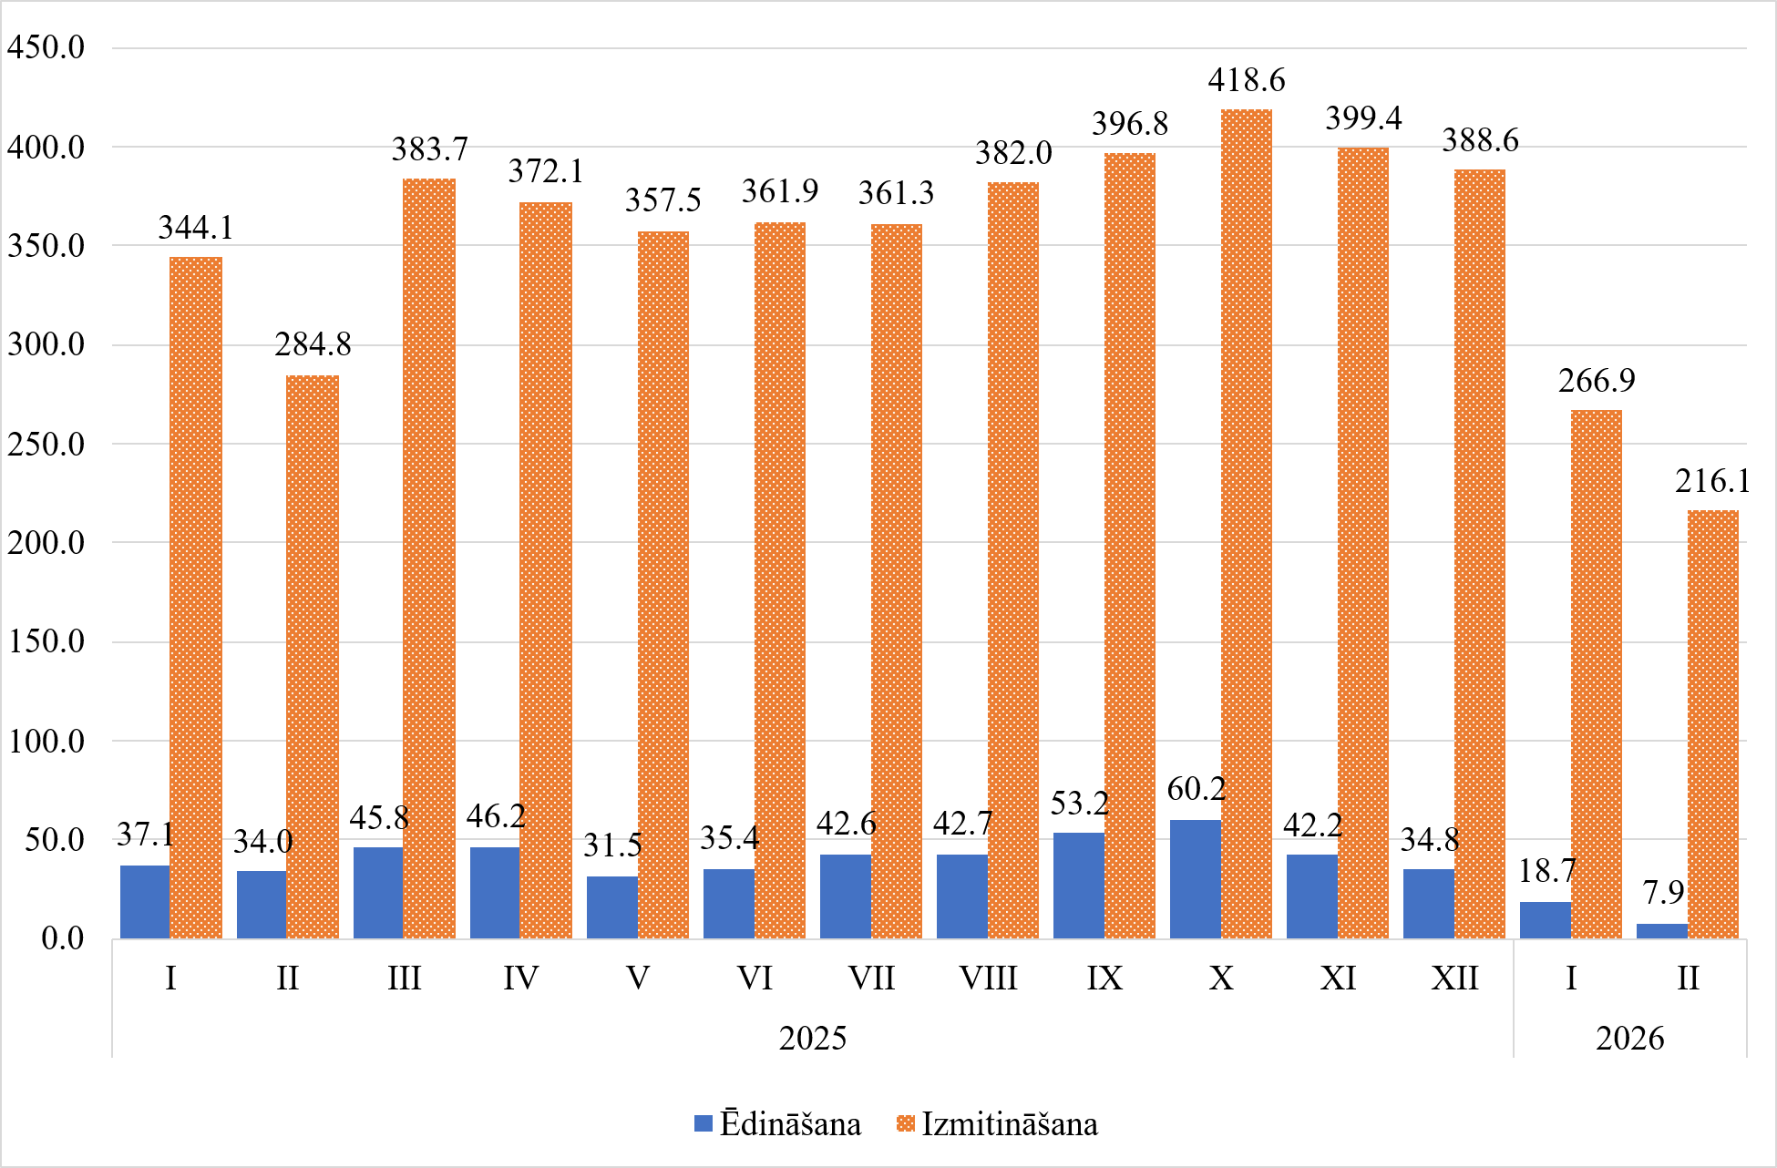
Pašvaldību pieprasītās izmitināšanas un ēdināšanas pakalpojumu izdevumu kompensācijas dinamika 2025. un 2026.gadā pa mēnešiem, tūkst. euro

Slide 14
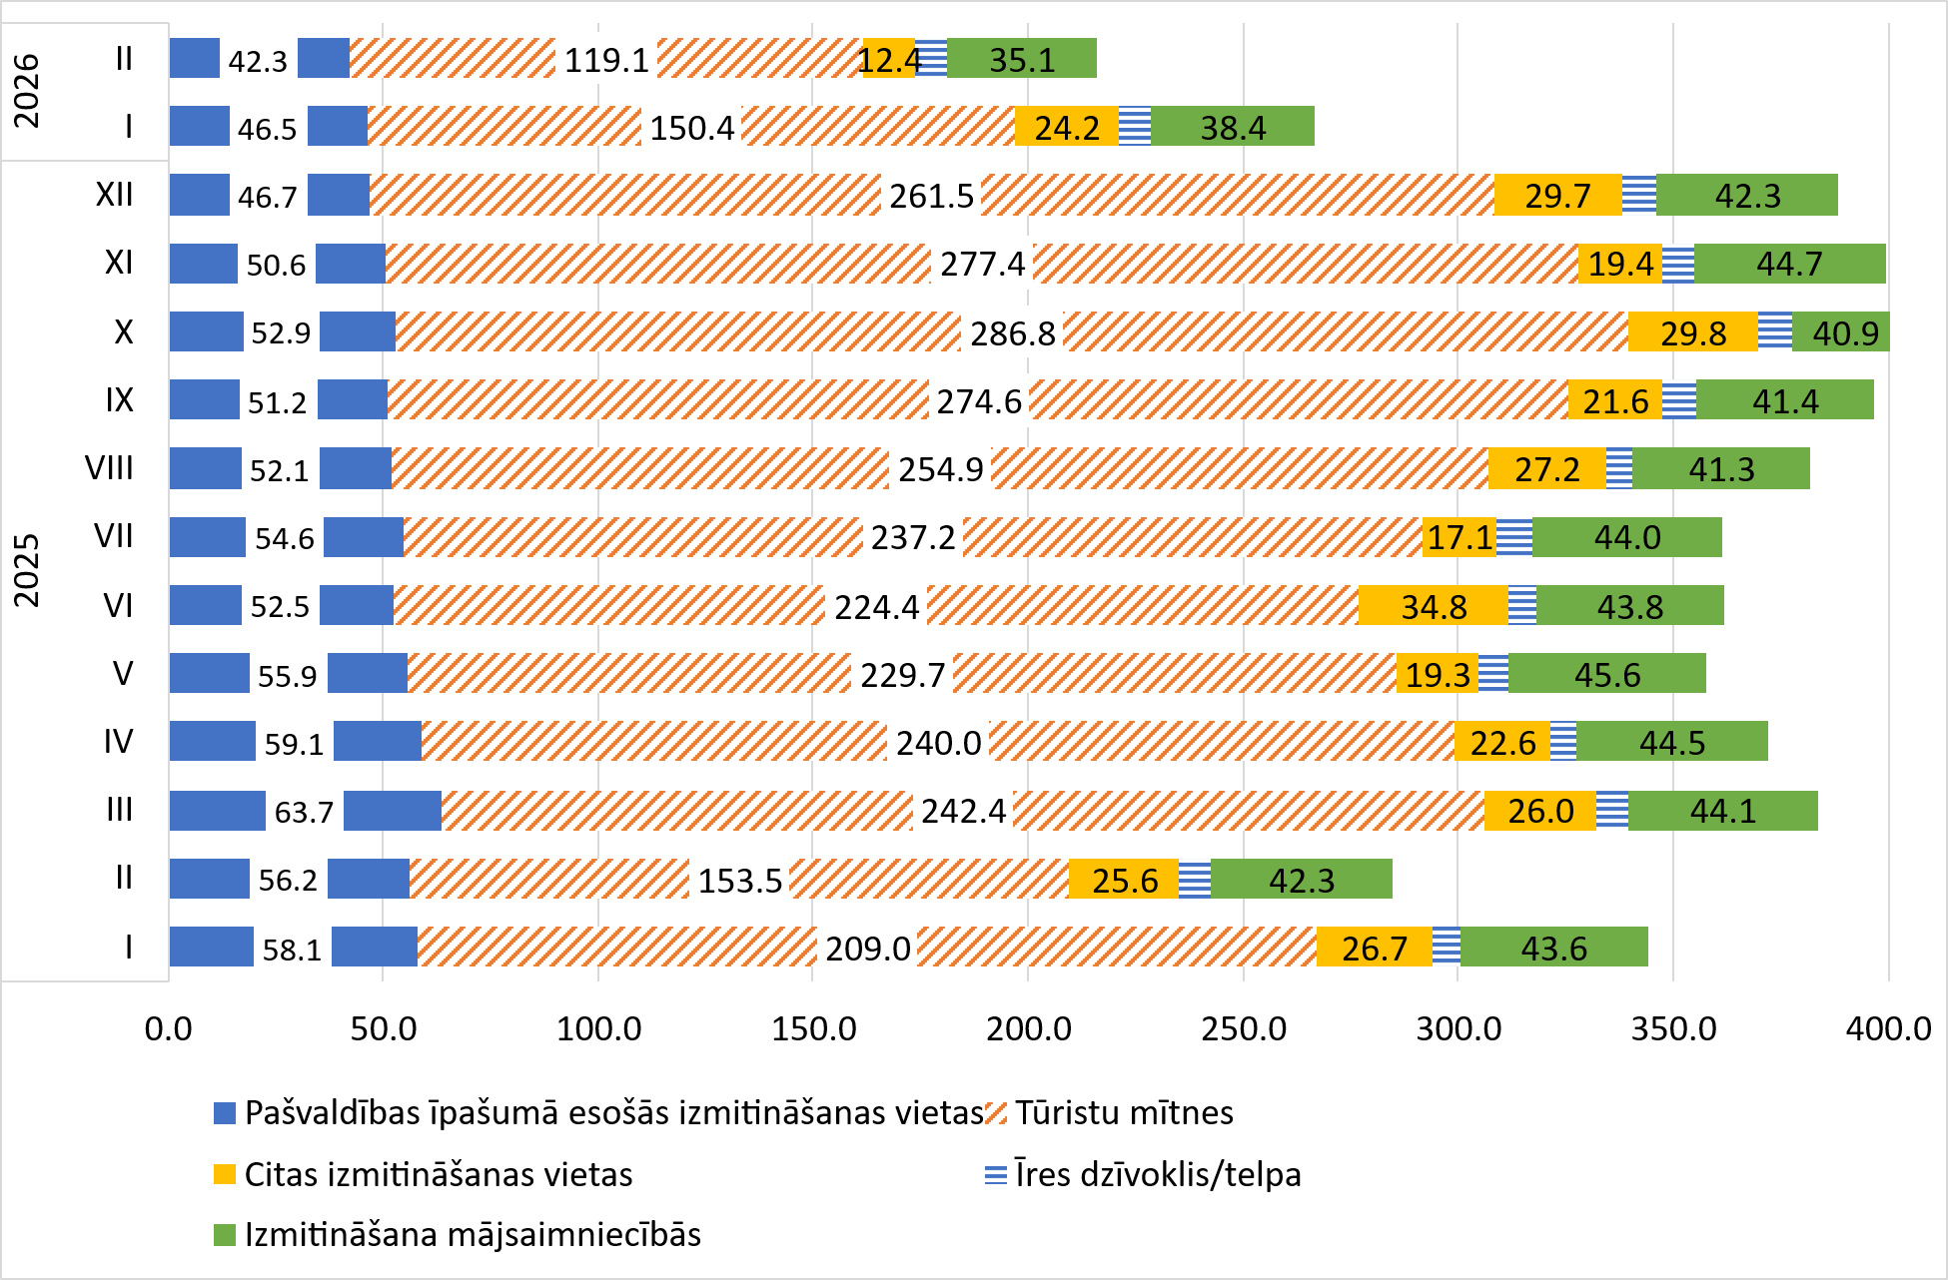
Pašvaldību pieprasītā izdevumu kompensācija dažādiem izmitināšanas veidiem
2025. un 2026.gadā pa mēnešiem, tūkst. euro

Slide 15
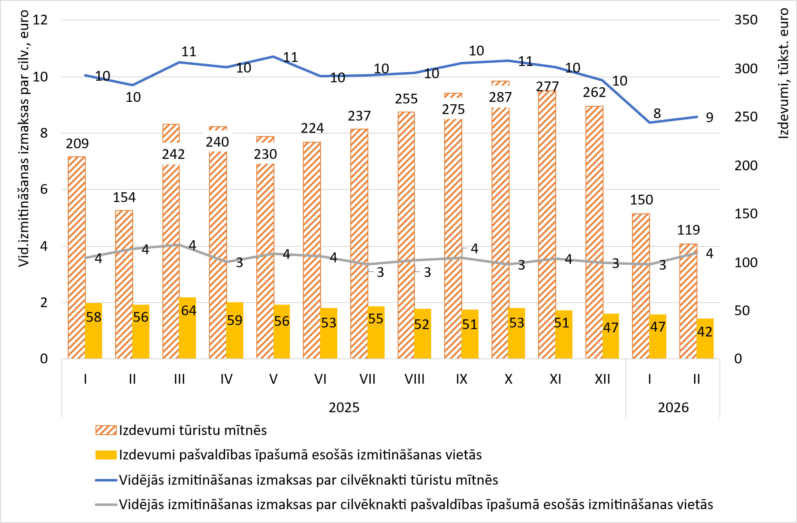
Pašvaldību pieprasītā izdevumu kompensācija izmitināšanai (tūkst.euro) un vidējās izmitināšanas izmaksas (euro) tūristu mītnēs un pašvaldību īpašumā esošās izmitināšanas vietās 2025.un 2026.gadā pa mēnešiem

Slide 16
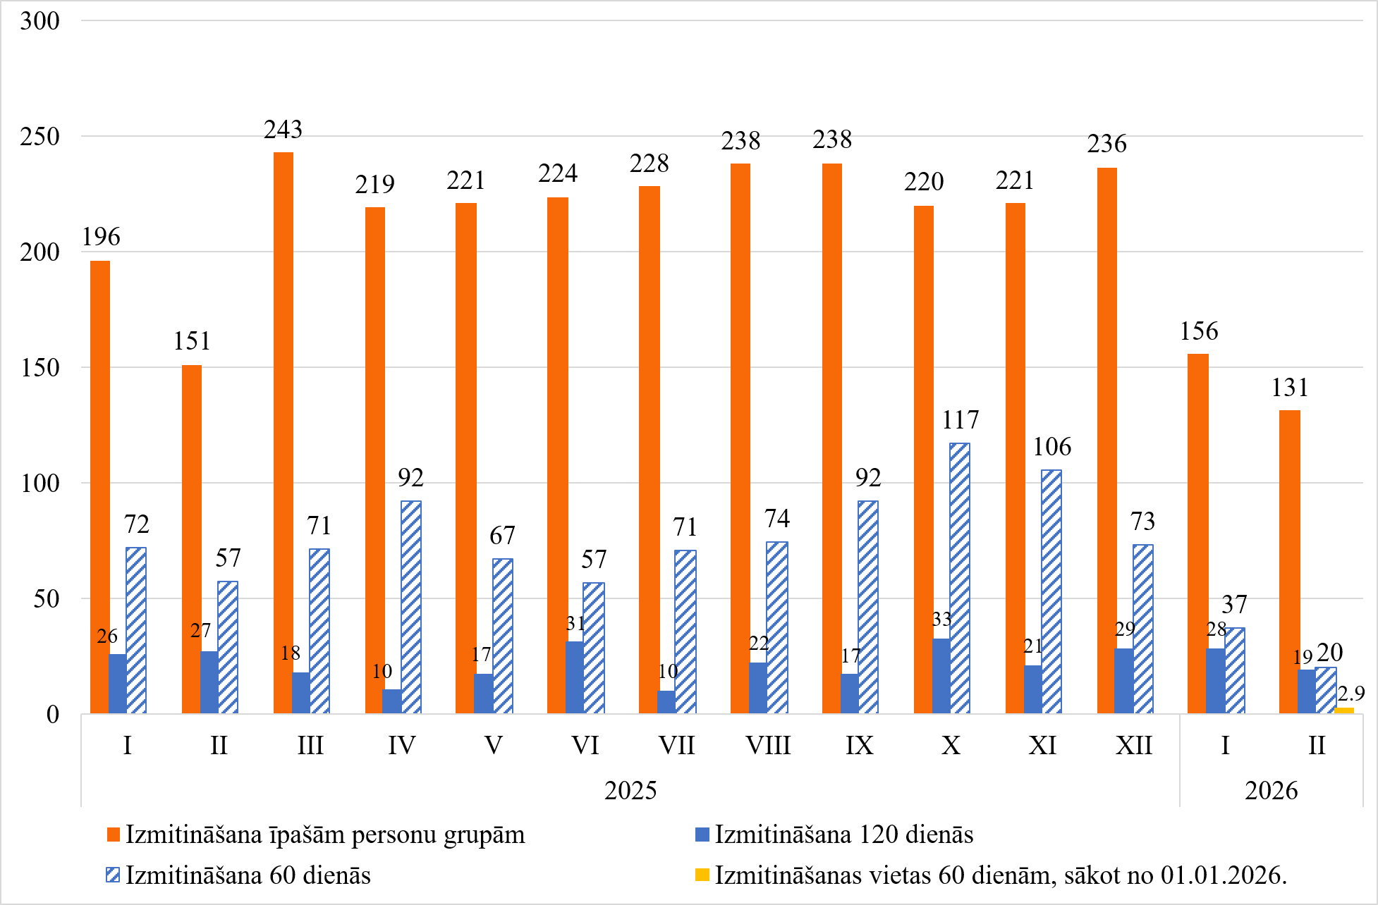
Pašvaldību pieprasīto izdevumu kompensācijas izmitināšanai sadalījumā pa atbalsta shēmām
(60 un 120 dienu laikā, kā arī īpašām personu grupām)
2025. un 2026.gadā,
tūkst. euro

Slide 17




Ukrainas civiliedzīvotāju ietekme uz Latvijas ekonomiku
EM indikatīvas aplēses
IETEKME UZ IKP
0,8–0,85 %
no IKP — 2025. g.
Nodokļu pienesums 2025.g.
50–65 milj. EUR VSAOI + IIN
16–18 milj. EUR PVN
DARBA TIRGUS
mazina darbaspēka nepietiekamību
FISKĀLAIS EFEKTS
≈ valsts atbalstam
2025. g. pienesums tuvu budžeta finansējumam UA civiliedzīvotāju atbalstam

Slide 18

Sociālā palīdzība
Kopš 24.02.2022:
Sociālajos dienestos vērsušos personu skaits (unikālās personas) | Izlietotais finansējums eiro
52 217 | 49 079 208
Saņēmēju skaits | Augusts 2025 | Septembris 2025 | Oktobris 2025 | Novembris 2025 | Decembris 2025 | Janvāris 2026 | Februāris 2026
Garantētais minimālo ienākumu pabalsts | 2 377 | 2 384 | 2 525 | 2 416 | 2 333 | 2 029 | 2 009
Mājokļa pabalsts | 1 869 | 1 994 | 1 981 | 1 899 | 1 871 | 1 704 | 1 797
18

Slide 19
Valsts sociālie pabalsti
Pabalsti ģimenēm ar bērniem | Saņēmēju skaits (februārī) | Izlietotais finansējums, eiro (februārī) | Līdz 28.02.2026 izlietotais finansējums, eiro
ģimenes valsts pabalsts (ĢVP) | 3 483 | 261 542 | 11 885 340
bērna kopšanas pabalsts | 332 | 77 703 | 2 198 428
bērna piedzimšanas pabalsts | 7 | 3 664 | 235 001
piemaksa pie ĢVP par bērnu ar invaliditāti | 154 | 26 376 | 785 781
bērna ar invaliditāti kopšanas pabalsts | 103 | 45 553 | 1 249 367
Valsts sociālā nodrošinājuma pabalsts
Personām ar invaliditāti | 542 | 117 601 | 2 300 685
Senioriem | 600 | 86 953 | 1 632 846
19

Slide 20
Sociālie pakalpojumi
(janvāra dati)
Pakalpojums | Saņēmēju skaits (kopš pakalpojuma uzsākšanas) | Izlietotais finansējums, eiro (kopš pakalpojuma uzsākšanas)
Tehniskie palīglīdzekļi | 1 205* | 1 245 679
Sociālā rehabilitācija vardarbībā cietušām personām | 163 (t.sk. 73 nepilngadīgie) | 84 963
* persona uzskaitīta tik reizes, cik saņēmusi tehnisko palīglīdzekli
20

Slide 21
ESF+ programmas atbalsts* Ukrainas civiliedzīvotājiem (pārtikas un materiālo preču komplekti), 2025.gadā
Komplekti | Skaits
Pārtikas preču komplekti | 26 200
Bērnu pārtikas preču komplekti (zīdaiņiem un bērniem vecumā līdz diviem gadiem) | 461
Higiēnas un saimniecības preču komplekti | 13 080
Bērnu higiēnas preču komplekti | 270
Individuālo mācību piederumu komplekti | 1 516
* Eiropas Sociālā fonda Plus programmas materiālās nenodrošinātības mazināšanai 2021.-2027.gadam ietvaros
21

Slide 22
Ārkārtas aizbildnība
Pārskata periods | UA bērni, kuriem nodibināta ārkārtas aizbildnība un iecelts ārkārtas aizbildnis | UA bērni, kuriem nodibināta ārkārtas aizbildnība un iecelts ārkārtas aizbildnis
 | Kopējais skaits | Faktiski uzturas LV
16.03.2022. 02.03.2026. | 1617 | 188
Pārtraukšanas galvenie iemesli (bērnu kopskaitā) – atgriešanās Ukrainā (44%), atgriežas vecāku aprūpē (14%), sasniedz pilngadību (33%)
22

Slide 23
Atbalsts Ukrainas civiliedzīvotājiem
Nodarbinātības valsts aģentūrā
 | Dati uz 28.03.2022 | Dati uz 01.03.2026 (+/- pret iepr. mēnesi)
NVA reģistrēti Ukrainas civiliedzīvotāji (kumulatīvie dati): | 931 | 37 889 (+200)
tai skaitā, piešķirts bezdarbnieka statuss | 32 | 13 285 (+196)
NVA uzskaitē esošie Ukrainas civiliedzīvotāji bezdarbnieki/ darba meklētāji (uz konkrēto datumu) | - | 1 252 (+6)
Darba devēju piedāvāto vakanču skaits Ukrainas civiliedzīvotājiem (uz fiksētu laika periodu) | 7 371 | 104 (-1)
Iesniegumu skaits nodarbinātības uzsākšanas pabalsta/ pašnodarbinātības uzsākšanas saņemšanai (kumulatīvie dati) | 42 | 19 791 / 1181 (+0) / (+0)
Personu skaits, kam izmaksāts nodarbinātības uzsākšanas pabalsts/ pašnodarbinātības uzsākšanas pabalsts (kumulatīvie dati) | - | 18 649 / 1010 (+0) / (+0)
Aktīvajos nodarbin. pasākumos iesaistīto Ukrainas civiliedzīvotāju skaits (kumulatīvie dati) | 5 | 6 088 (+119)
23
*iepriekšējās nedēļas dati

Slide 24

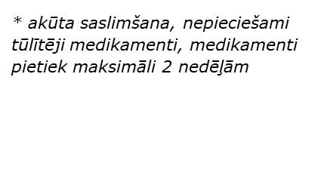
Veselības aprūpes saņemšana pēc steidzamības (ceturkšņu griezumā (dati par 01.01.2023.-29.03.2026.))
22

Slide 25

23

Slide 26
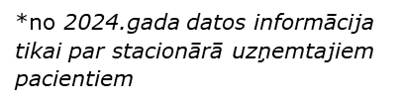
Ukrainas iedzīvotāji, kas vērsušies stacionārā ārstniecības iestādē (slimnīcā) ceturkšņa laikā (dati par 01.01.2023.-31.12.2025.)
23

Slide 27
Neatliekamā medicīniskā palīdzība
NMPD izpildītie izsaukumi pie Ukrainas civiliedzīvotājiem sadalījumā pēc izsaukuma rezultāta
No 28.02.2022. līdz 23.03.2026.
NMPD izpildīto izsaukumu skaits - 6 765
t.sk. nogādāti ĀI – 3 702
t.sk. veiktas pārvešanas - 251
25

Slide 28
Infekcijas slimību gadījumi Ukrainas civiliedzīvotāju vidū

Slide 29
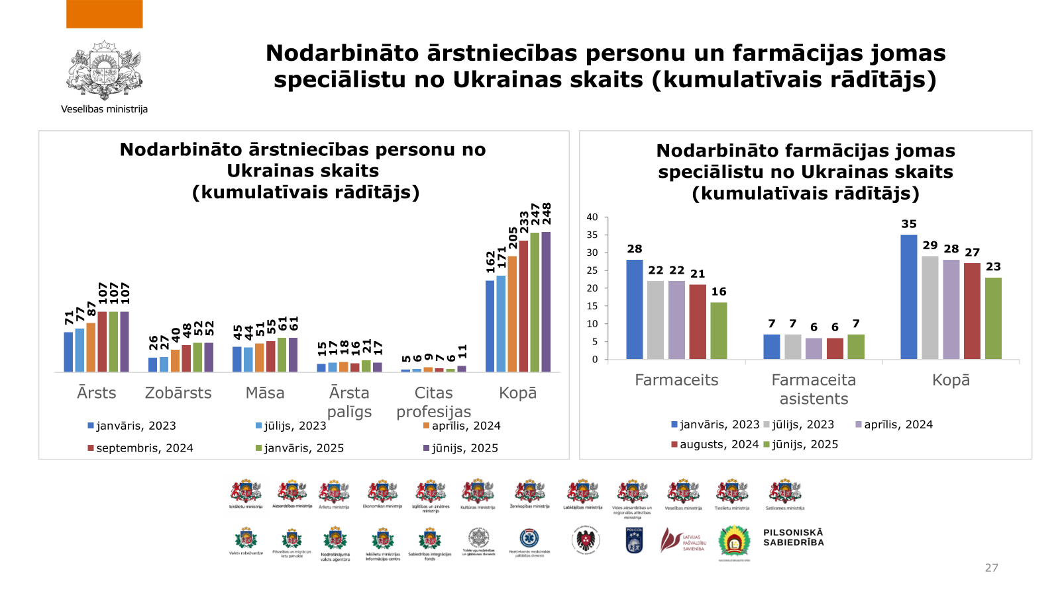

Slide 30
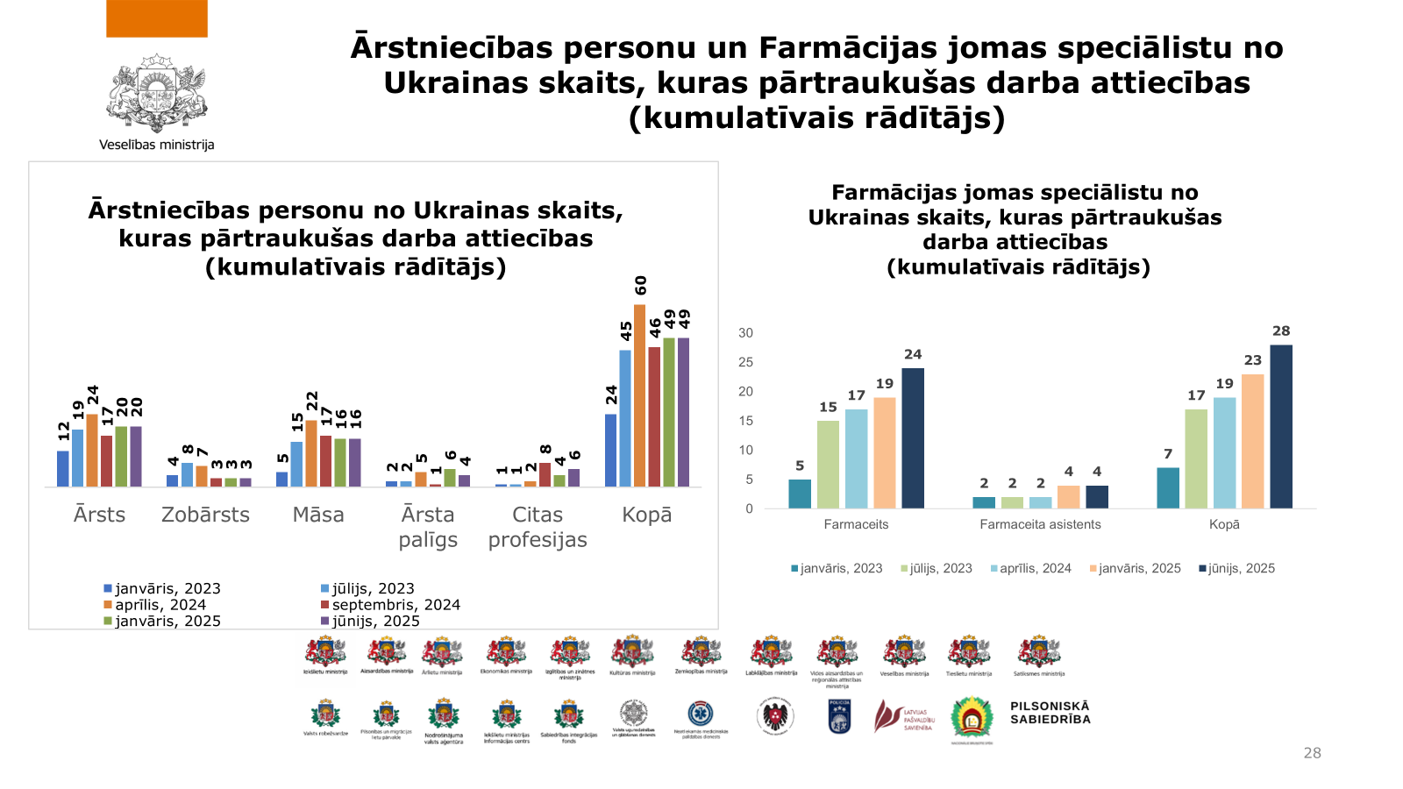


Slide 31

Izglītības sektora dati ar reģistrētu apakšstatusu Ukrainas civiliedzīvotājs
30.03.2026.
Pirmsskolās: 1017
Izmaiņas no 02.03. -2
Profesionālajā izglītībā: 227
Izmaiņas no 02.03. -4
Vispārējā izglītībā: 2624
Izmaiņas no 02.03. -10
Studējošie: 418
Izmaiņas no 02.03. -6
Sporta skolās: 419
Izmaiņas no 02.03. +3
Pedagogi: 45
Izmaiņas no 02.03. 0

Slide 32






ATBALSTS UKRAINAS CIVILIEDZĪVOTĀJU IZGLĪTĪBAI
Valsts izglītības attīstības aģentūra (VIAA) 2024./2025.m.g. Ukrainas civiliedzīvotājiem matemātikas centralizētajos eksāmenos (CE) tika sniegts atbalsta panākums – nodrošināts eksāmena uzdevumu tulkojums ukraiņu valodā:
matemātikas CE 9.klasei – 94 skolēniem
matemātikas CE (optimālais mācību satura apguves līmenis) – 19 skolēniem
Matemātikas CE (augstākais mācību satura apguves līmenis) – 1 skolēnam
matemātikas CE (vispārīgais mācību satura apguves līmenis) – 7 skolēniem.
33 gadījumos nevalodu eksāmenos izmantoja elektroniskās vārdnīcas.
Ar izglītības un zinātnes ministres lēmumu atbilstoši MK 2023. gada 24. janvāra noteikumiem nr. 31 "Kārtība, kādā izglītojamie atbrīvojami no noteiktajiem valsts pārbaudījumiem" no valsts pārbaudes darbiem atbrīvoti:
9. klases skolēni – 4;
12. klases skolēni – 2.
Latviešu valodas aģentūra (LVA)
Mācību un metodiskie materiāli, pedagogu profesionālā pilnveide.
Iestrādes, ko var izmantot jauniebraucēju, t.sk. ukraiņu, bērnu un jauniešu latviešu valodas apguves procesā neformālajā izglītībā:
maciunmacies.valoda.lv
Apkopots mācību materiālu klāsts, skolēniem ar dažādu valodas prasmju līmeni (latviešu un ukraiņu valodā) > valoda.lv > LV-UKR saziņai
ATBALSTS UKRAINAS CIVILIEDZĪVOTĀJU IZGLĪTĪBAS NODROŠINĀŠANAI
LATVIEŠU VALODAS INTENSĪVAI APGUVEI:
pamatizglītības programmas
2. variants:
programmas trīs modeļi.

Slide 33
ATBALSTS UKRAINAS CIVILIEDZĪVOTĀJU IZGLĪTĪBAI
LIKUMPROJEKTS «GROZĪJUMI UKRAINAS CIVILIEDZĪVOTĀJU ATBALSTA LIKUMĀ»
Paredz UA bērniem obligātās pirmsskolas izglītības programmas vai vispārējās pamatizglītības programmas apguvi Latvijā reģistrētā izglītības iestādē klātienē (iesniegts 13.06.2024., 2. lasījums 16.01.2025., tālākā virzība Saeimā).
Likumprojekts tika izstrādāts ar mērķi uzlikt pienākumu nepilngadīgam Ukrainas civiliedzīvotājam, kurš ir iesniedzis pieteikumu pagaidu aizsardzības statusa saņemšanai, iegūt pamatizglītību klātienes formā laika periodā no 2025. gada 1.septembra.
Uz 30.03.2026. profesionālās pamatizglītības, arodizglītības un profesionālās vidējās izglītības programmās reģistrēti 223 izglītojamie ar Valsts izglītības informācijas sistēmā ar apakšstatusu "Ukrainas civiliedzīvotājs" 36 izglītības iestādēs (izņemot speciālās izglītības iestādēs).
Papildu atbalstu valsts dibinātām profesionālās izglītības iestādēm par profesionālās vidējās izglītības nodrošināšanu Ukrainas civiliedzīvotājiem par laika posmu no 01.09.2025. līdz 31.12.2025. sniegt nebija nepieciešamības, jo izglītības iestādēm faktisko izdevumu nav bijis.
ATBALSTS UKRAINAS CIVILIEDZĪVOTĀJU IZGLĪTĪBAS NODROŠINĀŠANAI

Slide 34
ATBALSTS UKRAINAS CIVILIEDZĪVOTĀJU IZGLĪTĪBAI
Valsts izglītības attīstības aģentūra nodrošina valsts valodas prasmes pārbaudi (VVPP), kuru 2022., 2023., 2024. un 2025. gadā kārtoja arī Ukrainas civiliedzīvotāji.
2022 | 942
2023 | 1434
2024 | 2014
2025 | 2080
KOPĀ | 6470
Visus gadus visvairāk kārto A2 līmeņa VVPP.
2025. gadā A2 līmeņa VVPP kārtoja ap 43% no visiem ukraiņiem.
2025. gadā palielinājās B1 un B2 līmeņa ukraiņu skaits, ņemot vērā medicīnas nozarē strādājošajiem Ukrainas civiliedzīvotājiem noteiktos termiņus latviešu valodas prasmes vidējā (B) līmeņa apguvē.

Slide 35
ATBALSTS UKRAINAS CIVILIEDZĪVOTĀJU IZGLĪTĪBAI
Valsts valodas prasmes pārbaudi kārtojušo Ukrainas civiliedzīvotāju sekmība
Gads | Nokārtoja | % | Nenokārtoja | %
2023 | 891 | 62 | 543 | 38
2024 | 984 | 49 | 1030 | 51
2025 | 1084 | 52 | 996 | 48
Ukraiņi, kurus valsts valodas prasmes pārbaudei pieteikušas juridiskas personas pēc NVA vai SIF nodrošināto latviešu valodas kursu beigām
 | 2023 | 2024 | 2025
NVA | 305 | 357 | 272
SIF | 8 | 466 | 602

Slide 36
Latviešu valodas mācības
2022. gadā:
Faktiski apmeklēja 3 507 Ukrainas civiliedzīvotāji; Sekmīgi pabeidza 2 599 personas
Izlietotais finansējums: 1 155 131,99 euro
2023. gadā:
Faktiski apmeklēja 6 049 Ukrainas civiliedzīvotāji; Sekmīgi pabeidza 4 378 personas.
Izlietotais finansējums: 2 839 111,30 euro
2024. gadā:
Faktiski apmeklēja 6 114 Ukrainas civiliedzīvotāji; Sekmīgi pabeidza 4 803 personas.
Izlietotais finansējums: 4 500 393,00 euro
2025. gadā:
Mācībām pieteikušies 5 222 Ukrainas civiliedzīvotāji, tostarp 1 532 bērni un jaunieši.
2026.gadā (līdz 31.03.):
Apmācību līmeņiem pieteikušies: A1-454, A2-95, B1-54, B2-22, C1-12, C2-0.
Bērniem un jauniešiem apmācību līmeņi nav noteikti - 194.
Rezervētais finansējums 797 239,80 euro
Notes:
2022.gadā 3 103 personas apguva latviešu valodu A1 valodas prasmes līmenī (sekmīgi pabeidza 2 249 personas, bet 404 personas – A2 valodas prasmes līmenī (sekmīgi pabeidza 350 personas).
2023.gadā 2 388 personas apguva latviešu valodu A1 valodas prasmes līmenī, 1 383 personas – A2 valodas prasmes līmenī, 536 personas – B1 valodas prasmes līmenī un 71 persona – B2 valodas prasmes līmenī.

Slide 37
Kultūrorientācijas kursi
2023. gadā:
Īstenoti 27 projekti par kopējo finansējumu 1 151 896,12 euro. Kopējais plānotais projektos iesaistītais Ukrainas civiliedzīvotāju skaits ir 8 152 personas.
Latvijas Televīzija ir izveidojusi trīsdesmit unikālus video stāstus par Latvijas kultūras kanonu, lai Latvijā dzīvojošos ukraiņus iepazīstinātu ar Latvijas daudzveidīgajām vērtībām, kas aptver dažādas kultūras nozares un sniedzas pāri laikmetiem.
2024. gadā:
Noslēgts 51 līgums par projektu īstenošanu ar kopējo finansējumu 3 407 388,24 euro.
Projektu pieteikumi tika iesniegti divās kārtās. Otrās kārtas konkursā kā mērķa grupa tika noteikti bērni, kuri ir Ukrainas civiliedzīvotāji, pirmsskolas vecumā un vispārējās izglītības apguves vecumā (1.-12.klase).
Latvijas Leļļu teātris ir nodrošinājis 15 sinhronās tulkošanas iekārtu iegādi un uzstādīšanu. Iekārtas tiks izmantotas, lai nodrošinātu audioteksta pieejamību Ukrainas civiliedzīvotājiem. Kopā 2025. gadā ir paredzēts tulkot un skatītājiem piedāvāt 12 dažādas Leļļu teātra izrādes.
2025. gadā:
Īstenotajos pasākumos/kultūrorientācijas kursos piedalījušies 16 288 Ukrainas civiliedzīvotāji. Kopējais finansējums euro 2 342 832,29 (faktiskais EUR 2 130 300,16).
Notes:
Video ukraiņu valodā par Latvijas kultūras kanonu pieejami Sabiedrisko mediju satura atskaņotājā: https://replay.lsm.lv/ru

Slide 38
Profesionālās izglītības ieguve
2022. gadā Kultūras ministrijas padotībā esošajās izglītības iestādēs mācījās:
12 ukraiņu bērni profesionālo vidējo izglītību;
2 ukraiņu bērni pamatizglītību;
32 ukraiņu bērni profesionālās ievirzes izglītības programmā (kopā 46 bērni).
2023. gadā Kultūras ministrijas padotībā esošajās izglītības iestādēs mācījās:
11 ukraiņu bērni profesionālo vidējo izglītību;
12 ukraiņu bērni profesionālās ievirzes izglītības programmā.
Pašvaldību un juridisku personu dibinātās profesionālās ievirzes izglītības mūzikas, mākslas, dejas programmās mācījās 145 audzēkņi.
2024. gadā Kultūras ministrijas padotībā esošajās izglītības iestādēs mācījās:
12 Ukrainas civiliedzīvotāji profesionālās vidējās izglītības programmās;
14 Ukrainas civiliedzīvotāji profesionālās ievirzes izglītības programmās;
1 Ukrainas civiliedzīvotājs pamatizglītības programmās;
3 Ukrainas civiliedzīvotāji interešu izglītības programmās;
Pašvaldību un juridisku personu dibinātās profesionālās ievirzes izglītības mūzikas, mākslas, dejas programmās mācījās 128 audzēkņi.

Slide 39
Profesionālās izglītības ieguve
2025./2026. mācību gadā Kultūras ministrijas padotībā esošajās izglītības iestādēs mācās:
10 Ukrainas civiliedzīvotāji profesionālās vidējās izglītības programmās;
16 Ukrainas civiliedzīvotāji profesionālās ievirzes izglītības programmās;
2 Ukrainas civiliedzīvotājs pamatizglītības programmā;
Pašvaldību un juridisku personu dibinātās profesionālās ievirzes izglītības mūzikas, mākslas, dejas programmās mācās 169 audzēkņi.
Notes:
2025./2026. mācību gadā
Pašvaldību (166) un juridisku (11) personu dibinātās profesionālās ievirzes izglītības mūzikas, mākslas, dejas programmās mācījās 177 audzēknis. Visvairāk 33 - klavierspēle, 71 Vizuāli plastiskā māksla

Slide 40
Bezmaksas valsts muzeju apmeklējumi
Kopš 2022. gada aprīļa sākuma Ukrainas civiliedzīvotājiem ir tiesības bez maksas apmeklēt 9 valsts, KM muzejus (ar struktūrvienībām 29 apskates vietas) un 7 valsts, citu ministriju muzejus (kopā 10 apskates vietas).
Notes:
Ukrainas civiliedzīvotāju apmeklējumu valsts muzejos atsevišķa uzskaite netiek veikta.

Slide 41
Latvijas Nacionālās bibliotēkas piedāvājums Ukrainas civiliedzīvotājiem
Ukrainas iedzīvotāji, reģistrējoties par LNB lasītājiem, var izmantot LNB telpas, krājumu un pakalpojumus, tāpat kā Latvijas iedzīvotāji.
Papildus Ukrainas iedzīvotājiem tiek piedāvāti šādi pakalpojumi:
Tematiskas krājuma izlases (piem., krājuma izlase «Ukraina» - uzziņu literatūra par Ukrainu, tās vēsturi un ģeogrāfiju ukraiņu, latviešu un angļu valodā, kā arī daiļliteratūra ukraiņu valodā.
Digitālais audio gids ukraiņu valodā.
Latviešu valodas sarunu klubs – lai neformālā gaisotnē attīstītu valodas prasmes kopā ar domubiedriem un dzimtās valodas pārstāvjiem.
Notes:
Ukrainas civiliedzīvotāju apmeklējumu valsts muzejos atsevišķa uzskaite netiek veikta.

Slide 42
Mērķprogramma «Radošo stipendiju programma Ukrainas pilsoņiem»
Valsts Kultūrkapitāla fonda mērķprogrammas «Radošo stipendiju programma Ukrainas pilsoņiem» mērķis ir sniegt atbalstu radošām personām kultūras nozarē.
Stipendijas apmērs ir 600 euro/mēnesī.
Konkursa kārtībā tiek piešķirta vienreizēja stipendija trīs mēnešu periodam.
2022. gadā atbalstītas 26 personas par kopējo finansējumu 45 000 euro.
2023. gadā atbalstītas 35 personas par kopējo finansējumu 63 000 euro.
2024. gadā atbalstīta 21 persona par kopējo finansējumu 37 800 euro.
2025. gadā atbalstītas 26 personas par kopējo finansējumu 46 800 euro.
Notes:
Atbalstāmās kultūras un mākslas nozares: Dizaina un arhitektūras, Filmu mākslas, Kultūras mantojuma, Literatūras, Mūzikas un dejas mākslas (baleta), Starpdisciplināru projektu, Teātra mākslas (teātra, laikmetīgās dejas un cirka), Tradicionālās kultūras un Vizuālās mākslas nozares.

Slide 43

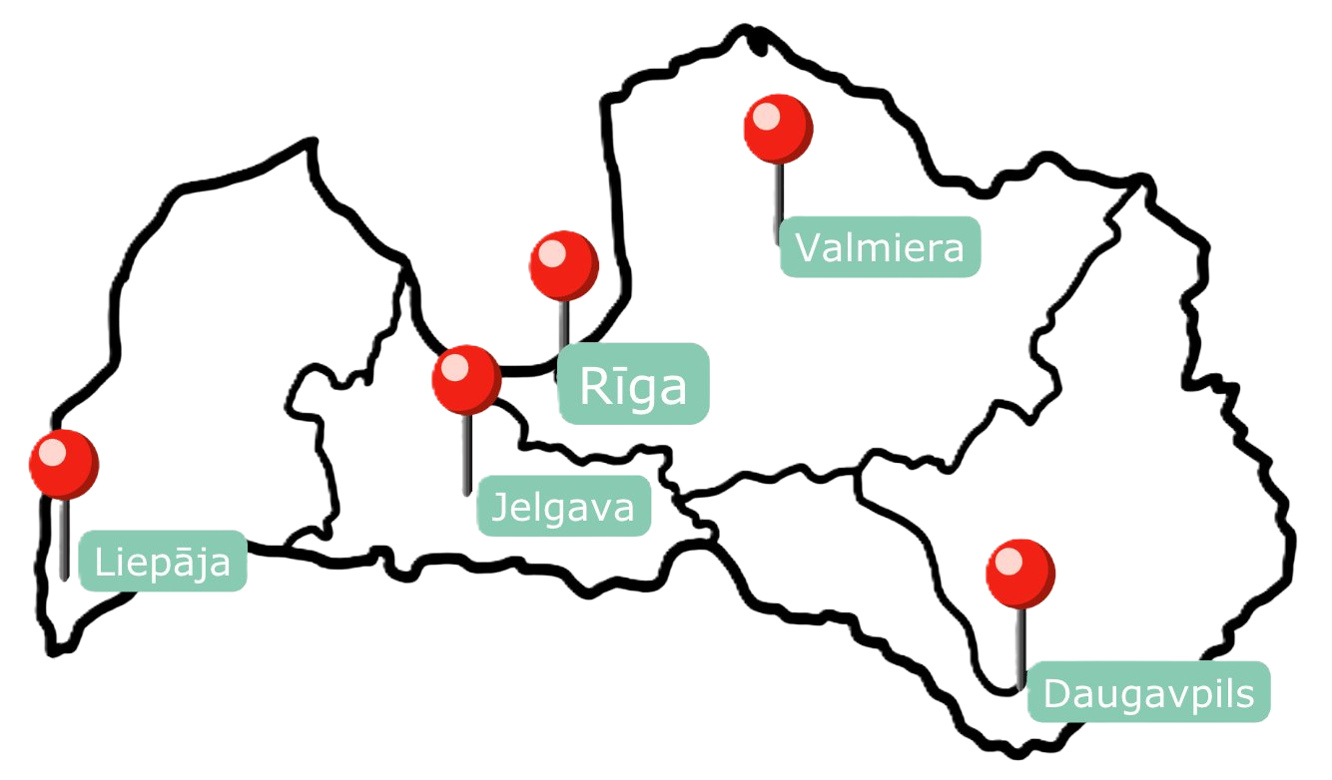




Atbalsts
Ukrainas civiliedzīvotājiem
(dati par periodu 20.11.2025.- 20.03.2026)
Latviešu valoda pieaugušajiem
Pieaugušajiem no 17 gadiem - 31 projektu īstenotājs
Valodas līmeņi A1-C2 (120h - 150h)
Pabeidza - 2 869 cilvēki
Izmaksas - 3 613 196 eur
Bērniem no 5 gadu vecuma - 18 projektu īstenotāji
Pabeidza - 1 358 bērni
Izmaksas 981 890 eur
! 2026.gadā kursiem pieteicās 194 bērni un 637 pieaugušie.
Paredzamās izmaksas 3 180 880 EUR
Vienas pieturas aģentūra
Filiāles:
No 01.01.2026. Rīgā, Daugavpilī un Liepājā
pārtikas pakas – 7 184 gab.;
higiēnas pakas – 3 582 gab.,
bērnu higiēnas pakas – 73 gab.;
bērnu pārtikas pakas - 134 gab.;
skolas komplekti - 424 gab
Integrācijas pasākumu datu bāze
kopā datu bāzē 61 projektu īstenotāji
kopā 2 498 latviešu valodas kursi un kultūrorientācijas pasākumi
Kultūrorientācijas kursi
7 682 Ukrainas civiliedzīvotāji (no tiem 2 270 unikālās personas)
izmaksas 2025.gadā 2 342832,29 EUR
Apliecība «Goda ģimene» daudzbērnu un ārkārtas aizbildņu ģimenēm no Ukrainas

Slide 44


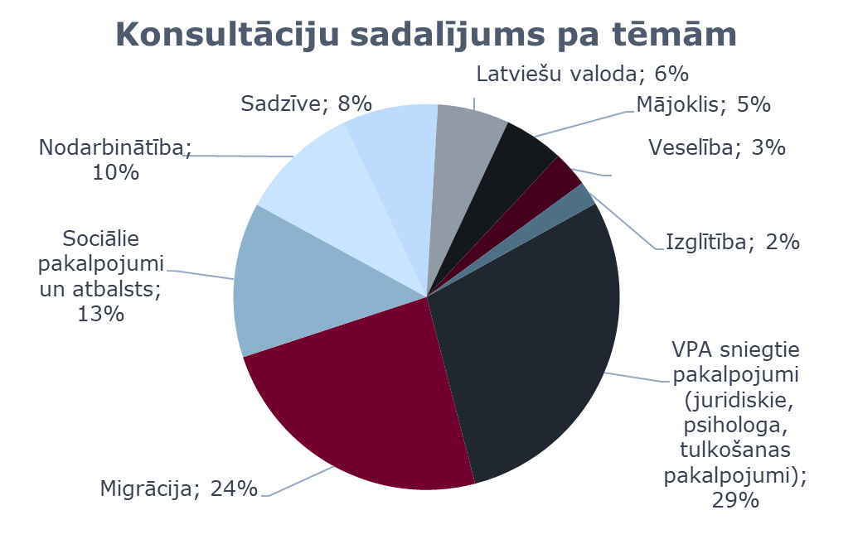


Vienas pieturas aģentūras atbalsts Ukrainas civiliedzīvotājiem
(dati par periodu 20.11.2025.- 20.03.2026.)
VPA sniegtās konsultācijas, tai sk. Informatīvais zvanu centrs
1 455 konsultācijas 501 personai
Rakstiskā un mutiska tulkošana
120 rakstiskās tulkošanas reizes
172 personām
Ψ
Individuālais atbalsts ​
sociālekonomiskajā iekļaušanā​
59 personas
Psiholoģiskais atbalsts
57 konsultācijas 29 personām
Juridiskās konsultācijas
3 konsultācijs, 3 personām

Slide 45



